Slide 1

CAPSTONE
Ingeniería informática
Caso de proyecto: Pedido Sugerido SaaS
Sección : 001D Integrantes: Álvaro Arenas Docente : Christian Lazcano

Slide 2

Temario
Identificar:
Problema o necesidad detectada
El objetivo del proyecto.
Modelo de negocio Canvas
Actores del proyecto. Equipo y Modalidad de trabajo ágil
Definir:
Principales épicas a cubrir
Visión de la Solución esperada
Perfil y atributos de Actores/Usuarios
Principales Historias de Usuario por épicas
Componentes y artefactos del sistema
´Product Backlog priorizado
Roadmap
Alcances del Proyecto
Tecnologías de Desarrollo e Implementación
Propuesta de diseño inicial

Slide 3
Objetivos
Objetivo Estratégico:
Personalizar la experiencia de compra.
Objetivo principal de Proyecto:
Recomendar productos relevantes en tiempo real.

Slide 4
Actores del proyecto
Patrocinador Cliente:
Penta Analytics
Stakeholder´s:
Retail
Pymes y pequeñas empresas
Equipo principal de proyecto:
Álvaro Arenas – Desarrollador

Slide 5
Principales épicas
Análisis y estudio de problemática
Establecer plataformas de gestión
Infraestructura
Base de datos
Procesamiento y análisis de datos
Motor de recomendación (API)
Automatizar el análisis de datos y empaquetarlo
Marcha blanca y pilotaje

Slide 6



Solución Esperada
Aumento en el ticket promedio
Venta incremental y rentabilización del canal de venta online entre un 3% y un 10%
Fidelización de la cartera de clientes
Notes:
Documento Corfo:

Slide 7
Perfil de Actores Usuarios
Es un sistema SaaS (Software as a Service) con una amplia variedad de clientes. Dueños de negocios, emprendedores, pymes o grandes retail. El perfil de cliente puede ser muy amplio.
Así también, depende del tipo de negocio del cliente, el perfil del usuario final, el comprador, por lo que no se puede predisponer de esta información.

Slide 8
Principales historias de usuarios por épicas
Infraestructura
Como administrador, necesito un servidor al cual acceder y en el cual instalar el software necesario para el funcionamiento del sistema
Como desarrollador, necesito acceder a entornos de desarrollo y de producción
Base de datos
Como desarrollador, necesito acceder a una base de datos que me permita almacenar los datos de la API
Como científico de datos, necesito acceder a una base de datos normalizada y pensada para este proceso

Slide 9
Principales historias de usuarios por épicas
Procesamiento y análisis de datos
Como científico de datos, necesito herramientas para explorar y analizar los datos adquiridos, y posteriormente generar un modelo predictivo adecuado
Automatizar el análisis de datos y empaquetarlo
Como dueño de un negocio, necesito tener un plugin que sea de fácil uso para integrar en mi página de eCommerce sin grandes conocimientos técnicos
Marcha blanca y pilotaje
Como dueño de un negocio, necesito alta operabilidad y bajo porcentaje de errores, así como confianza en que funciona

Slide 10
Componentes y artefactos del sistema
Servidores operativos
Servidor de acceso público (Web)
Ambiente de desarrollo
Ambiente de producción
Base de datos operativa
Servidor de acceso SSH
Motor MySQL
Modelos Predictivos
Entorno JupyterLab
Procesamiento de datos
Modelo de clusterización
Modelo de machine learning
API Operativa
Servidor web
CI/CD pipelines para deploys
Entornos de test y producción
Código API
Plugin WooCommerce
Entorno desarrollo PHP
Código plugin
Publicación en Wordpress oficial

Slide 11
Product Backlog Priorizado
La priorización se realizó en base a dependencias de tareas.

Slide 12
Product Backlog Priorizado
Sprint 1 | Sprint
Análisis y estudio de problemática | Épica
Generar carta Gantt | Tarea
Generar alcances del proyecto | Tarea
Generar presentación comercial | Tarea
Actualizar carta Gantt | Tarea
Generar diagramas para el sistema | Tarea
Generar presentación con gestión del proyecto | Tarea

Slide 13
Product Backlog Priorizado
Sprint 1 | Sprint
Análisis y estudio de problemática | Épica
Generar carta Gantt | Tarea
Generar alcances del proyecto | Tarea
Generar presentación comercial | Tarea
Actualizar carta Gantt | Tarea
Generar diagramas para el sistema | Tarea
Generar presentación con gestión del proyecto | Tarea

Slide 14
Product Backlog Priorizado
Sprint 1 | Sprint
Análisis y estudio de problemática | Épica
Generar carta Gantt | Tarea
Generar alcances del proyecto | Tarea
Generar presentación comercial | Tarea
Actualizar carta Gantt | Tarea
Generar diagramas para el sistema | Tarea
Generar presentación con gestión del proyecto | Tarea

Slide 15
Product Backlog Priorizado
Sprint 2 | Sprint
Establecer plataformas de gestión | Épica
Elegir herramienta de gestión | Tarea
Configurar herramienta de gestión | Tarea
Infraestructura | Épica
Como administrador, necesito un servidor al cual acceder y en el cual instalar el software necesario para el funcionamiento del sistema | Historia de usuario
Seleccionar tipo de servidor (on-premise o cloud) | Tarea
Aplicar los diseños de arquitectura del software | Tarea
Como desarrollador, necesito acceder a entornos de desarrollo y de producción | Historia de usuario
Crear pipelines automatizados para cambiar de entorno | Tarea
Crear sistema de pasos a producción mediante releases | Tarea

Slide 16
Product Backlog Priorizado
Sprint 3 | Sprint
Base de datos | Épica
Como desarrollador, necesito acceder a una base de datos que me permita almacenar los datos de la API | Historia de usuario
Seleccionar un motor de base de datos | Tarea
Instalar motor de base de datos y crear accesos y usuarios con permisos | Tarea
Aplicar el modelo MER para crear la base de datos | Tarea
Como científico de datos, necesito acceder a una base de datos normalizada y pensada para este proceso | Historia de usuario
Generar acceso y usuario para leer los datos | Tarea
Generar ETL para adquisición de datos de entrenamiento | Tarea

Slide 17
Product Backlog Priorizado
Sprint 4 | Sprint
Procesamiento y análisis de datos | Épica
Como científico de datos, necesito herramientas para explorar y analizar los datos adquiridos, y posteriormente generar un modelo predictivo adecuado | Historia de usuario
Levantar ambiente jupyter lab | Tarea
Generar credenciales para el ambiente | Tarea
Realizar análisis de datos | Tarea
Generar cluster | Tarea
Generar modelo predictivo | Tarea
Motor de recomendación (API) | Épica
Instalar dependencias de la API en Python | Tarea
Generar endpoints para respuesta de predicción | Tarea
Almacenar los datos de cada solicitud | Tarea
Automatizar el análisis de datos y empaquetarlo | Épica
Como dueño de un negocio, necesito tener un plugin que sea de fácil uso para integrar en mi página de eCommerce sin grandes conocimientos ténicos | Historia de usuario
Estandarizar el análisis de datos y los reentrenamientos | Tarea
Estandarizar código de la API para que su uso pueda adaptarse | Tarea
Empaquetar el código y el análisis de datos en un plugin | Tarea

Slide 18
Product Backlog Priorizado
Sprint 5 | Sprint
Marcha blanca y pilotaje | Épica
Como dueño de un negocio, necesito alta operabilidad y bajo porcentaje de errores, así como confianza en que funciona | Historia de usuario
Integrar plugin en algunas páginas y monitorearlo activamente | Tarea
Generar una página de demo para utilizar y revisar feedback inmediato | Tarea

Slide 19
Alcances del Proyecto
Pedido Sugerido no contempla la construcción de los sitios web, es un plugin que se construirá para WooCommerce (Con posible expansión a Wix, Shopify y otros sistemas de eCommerce modernos).
Los resultados del análisis y de las recomendaciones son proveídos bajo la modalidad A3S (Analytics as a Service), por lo tanto, no se comprende la entrega de modelos matemáticos o
El motor de recomendación y la plataforma de reportería responden a la categoría SaaS (Software as a Service), es decir, no es un software que se entregue a los clientes (on-premise), sino un servicio que se ofrece para obtener información desde los datos.
Los análisis realizados son confidenciales y de carácter estadístico agregado, no se individualizará a la o las personas que consientan en otorgar sus datos para realizar los análisis.

Slide 20







Tecnologías de Desarrollo e Implementación
Desarrollo
Gestión
Implementación

Slide 21

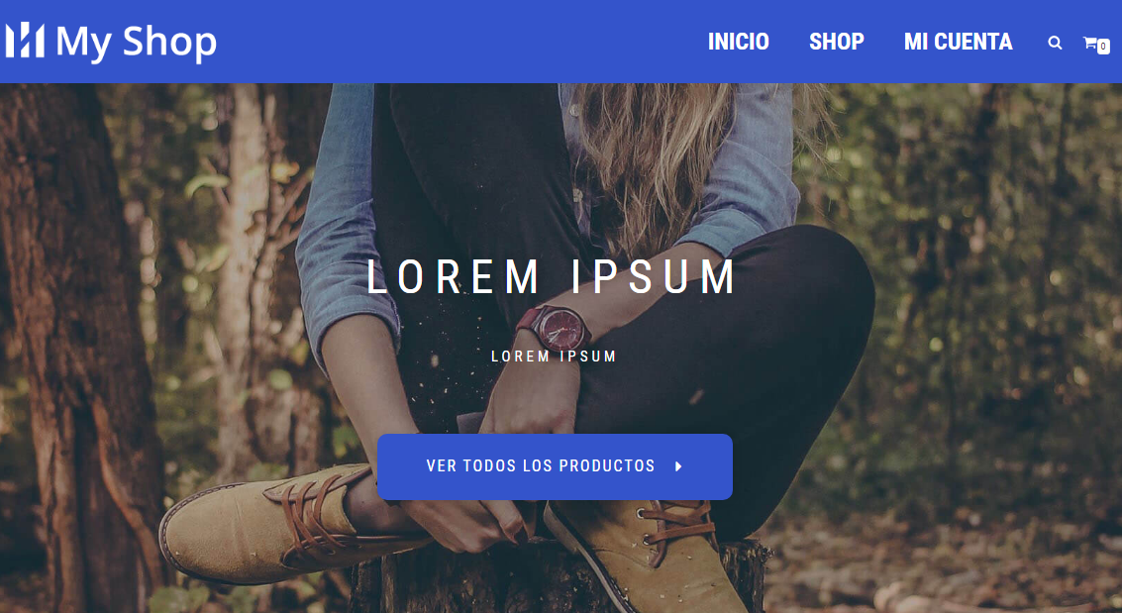
5. ¿CÓMO SE VERÁ?
En este caso, Pedido Sugerido se empaquetará como un plugin para ser instalado en la página web de los clientes.
La demo de prueba estará desarrollada en WordPress para simular un comercio real.
El plugin Pedido Sugerido será compatible con WooCommerce, que es un plugin de comercio electrónico de código abierto para WordPress. Está diseñado para pequeños y grandes comerciantes en línea.
Notes:
Documento Corfo:

Slide 22
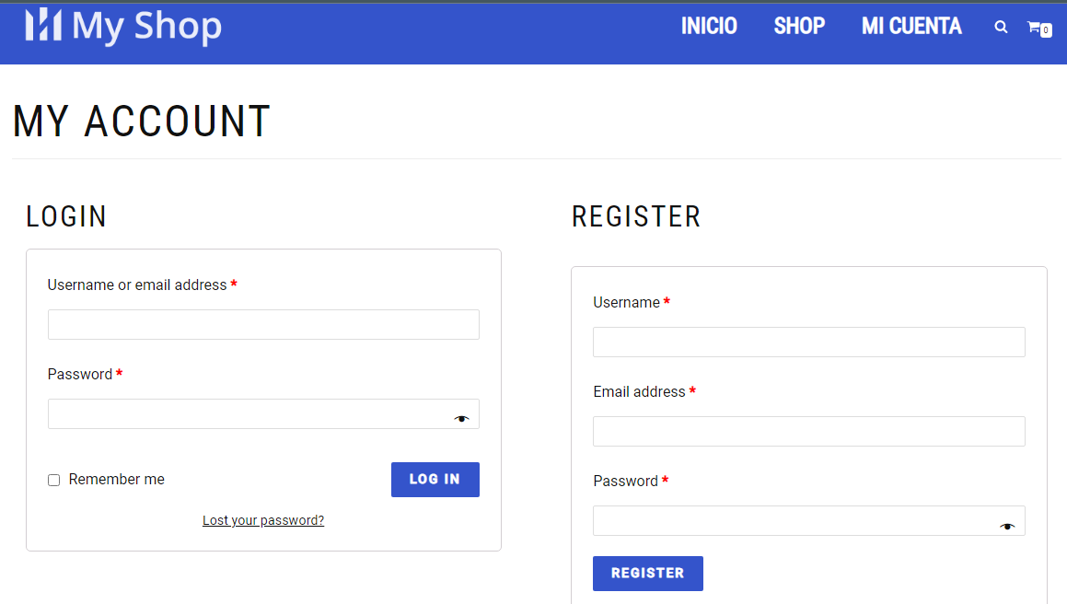
5. ¿CÓMO SE VERÁ?
Uno de los puntos importantes es que los usuarios de las páginas se registren, para poder realizar recomendaciones personalizadas.
En esta sección se debe iniciar sesión para luego proceder a realizar compras.
Notes:
Documento Corfo:

Slide 23
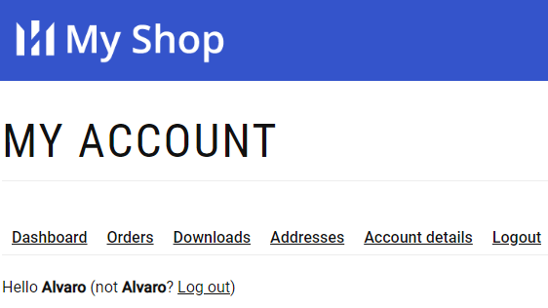
5. ¿CÓMO SE VERÁ?
Se iniciará sesión con un usuario ya registrado, Álvaro, quien tiene el siguiente perfil:
“Álvaro es vegetariano, no consume nada de carnes de ningún tipo. Pero si consume alimentos relativos a animales, como lácteos o huevos. Le gusta realizar las compras de supermercado por la página web”
Veremos qué recomendaciones realiza Pedido Sugerido a Álvaro considerando que ya ha realizado compras antes.
Notes:
Documento Corfo:

Slide 24
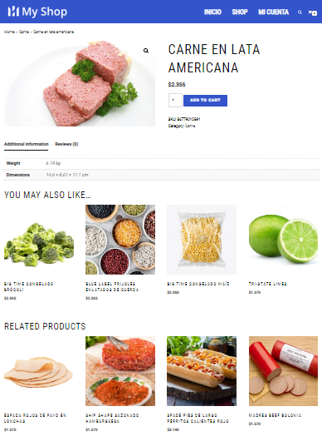
5. ¿CÓMO SE VERÁ?
Sabemos que Álvaro es vegetariano, pero iremos a la sección de carnes y seleccionamos un producto.
Pedido Sugerido deberá realizar recomendaciones en base al perfil del usuario, considerando también sus compras pasadas, por lo que recomendará productos vegetarianos.
También realizará recomendaciones con respecto a la estrategia de productos asociados al que se está comprando, donde se analiza el comportamiento de otros usuarios.
Notes:
Documento Corfo:

